Slide 1

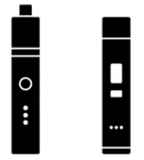

Afectación oftalmológica de los cigarrillos electrónicos.
M.M Segura, E.Condorelli, J.C Lafuente, D.E Vega, E. Cabrera, J.L Velasco. HUVV.M
Introducción:
El vapeo se ha popularizado como una alternativa "más segura" al consumo de tabaco. Aunque los riesgos pulmonares asociados al vapeo, están recibiendo cada vez más atención pero las repercusiones sobre otras áreas han pasado desapercibidas. Estudios recientes destacan que los componentes tóxicos de los aerosoles de los CE pueden afectar órganos como los ojos.
Este póster explora los efectos nocivos de los cigarrillos electrónicos investigando sobre su impacto sobre la salud ocular.
Resultados:
En total se analizaron 30 sujetos (60 ojos).
La edad media era 23 años.
Eran 23 mujeres.
Dispositivos eran muy similares, variaba en que 16 contienen nicotina y 14 no.
Variables oftalmológicas recogidas pre y post uso de CE:
Espesor corneal central (CCT).
Test de Schirmer.
Test de BUT.
Datos derivados de la OCT: Análisis de nervios ópticos (GCT y grosor coroideo peripapilar), grosor RNFL, análisis macular (grosor macular y coroideo macular) y análisis del flujo coroideo.
Metodología: Se hicieron pruebas oftalmológicas previas y posteriores al vapeo, midiendo las variaciones que se producían después de vapear durante 30 minutos a 30 sujetos sanos vapeadores.

Slide 2
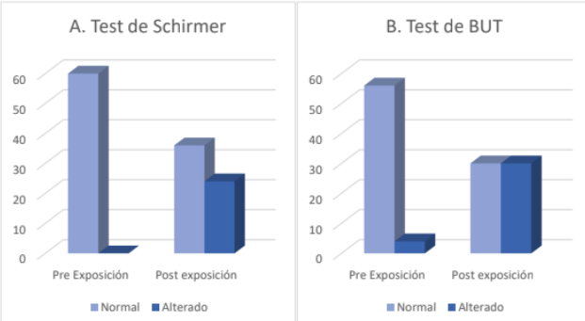
Resultados: Se obtuvo un 100% de asintomáticos en el test de Schirmer antes de la exposición, y tras esta, un 40% de la muestra vio alterado su resultado. En cuanto al test de BUT un 93,3% fue normal antes de utilizar el CE, y tras la exposición un 50% de la muestra obtuvo un resultado alterado en este.
Resultados:
Se ha objetivado, que en el grosor coroideo hay diferencias estadísticamente significativas entre la preexposición y post exposición, con una disminución media de 3,28 μm.
Se analizó también la relación existente en aquellos sujetos de la muestra que utilizaron cigarrillos electrónicos con nicotina, por avería a la hora de la recogida de los datos y sin ella (n=28 ojos):
se observan diferencias estadísticas con respecto a la pre exposición en el grosor coroideo macular medio, disminuyendo 4,66 μm de media en CE con nicotina. Tabla1
En los sujetos que usaron dispositivos sin nicotina también se observaron diferencias significativas en el grosor medio de las células ganglionares (GCT) tras la exposición. La diferencia fue un descenso medio de 1 μm en la post exposición. Tabla 2
N=32 ojos, excepto en la densidad del flujo macular n=11.

Slide 3
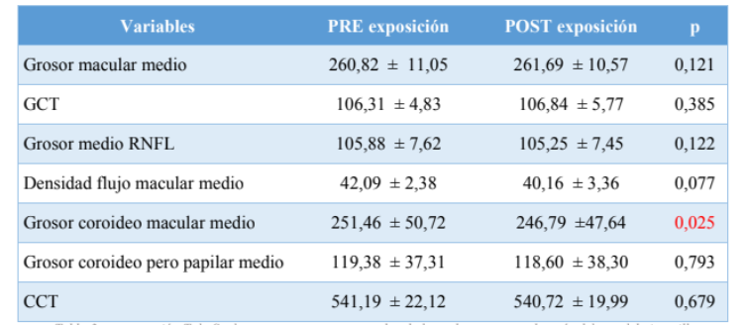
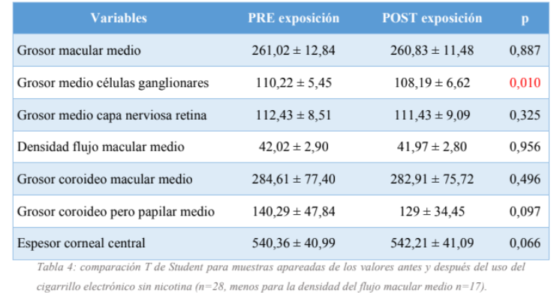
Tabla 1
El resto de variables no se han visto afectadas de forma significativa.
Tabla 2

Slide 4


Conclusiones:
El estudio revela los efectos agudos en la salud ocular tras el uso CE. Estos incluyen, alteraciones a nivel de la lágrima,vascularización coroidea y la capa de células ganglionares de la retina, incluso en aquellos que no tiene nicotina.
Es necesario más estudios a otros niveles para evaluar que más riesgo añadidos tiene estos nuevos dispositivos de consumo.
Es necesario concienciar a la población, sobretodo a los más jóvenes de los problemas a largo plazo y no tan largo.
Agradecimientos: Manuel Villatoro Ramírez, Dr. José Carlos Valera y Dr. Ignacio García Basterra (S. Oftalmología HUVV).

